Slide 1
Безопасность на льду

Slide 2
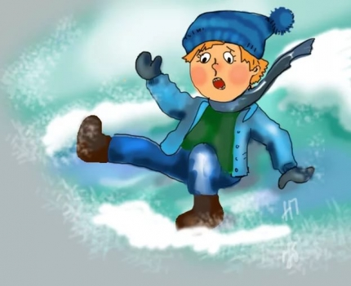
Гололед, гололед…
Лед у дома, у ворот.
Я люблю скользить по льду,
Хоть куда по льду пойду.
Но едва лишь сделал шаг,
На дорожку тут же – шмяк!
Как же в садик мне дойти?
Не ползком туда ж ползти!
Гололед, гололед…
По чуть-чуть скольжу вперед.

Slide 3
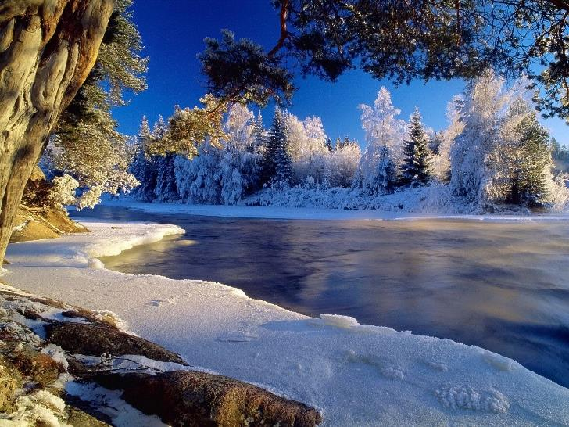
О каком времени года говорится в стихотворении?
О каком природном явлении идёт речь?
Что случилось с главным героем, когда он пошёл в детский садик?
Ребята, а что зимой покрывается льдом? (озеро, река, водоем…)

Slide 4
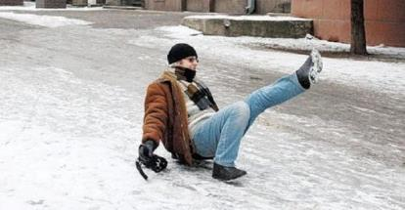
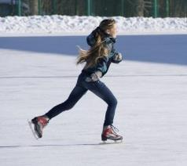
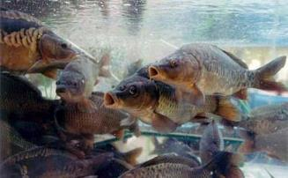
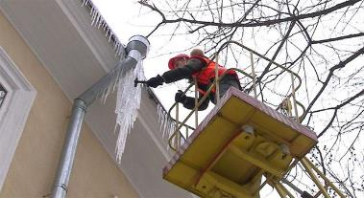
Лед – это хорошо или плохо?....
Лед – это плохо: можно поскользнуться, упасть, сильно ушибиться, на тебя может упасть ледяная сосулька.
Лед – это хорошо: можно кататься на коньках; лед покрывает поверхность водоемов и прячет подводных обитателей от холода и замерзания…

Slide 5
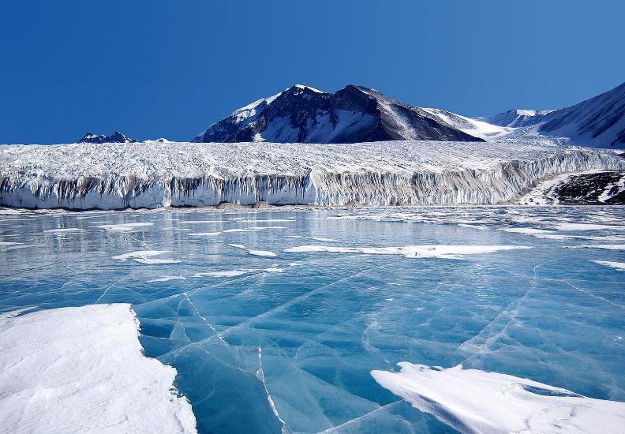
Ребята, а можно ли детям одним выходить на лед реки, озера?
Правила существуют не только для детей, но и для взрослых. Сейчас мы о них поговорим.

Slide 6
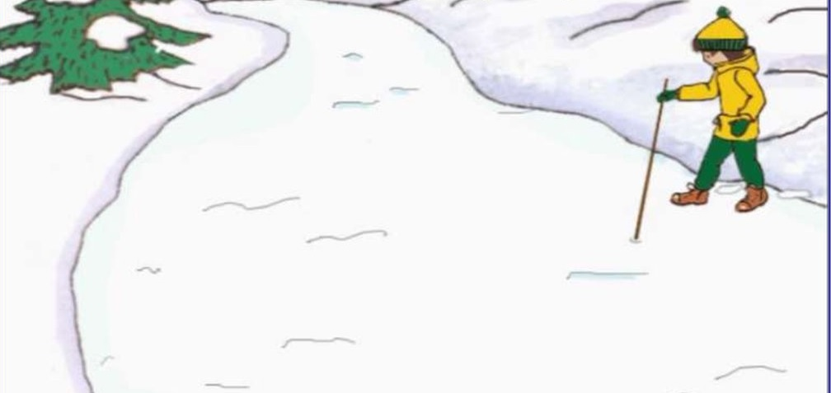
Если ты выходишь на лед, возьми палку и постукивай ею перед собой.

Slide 7
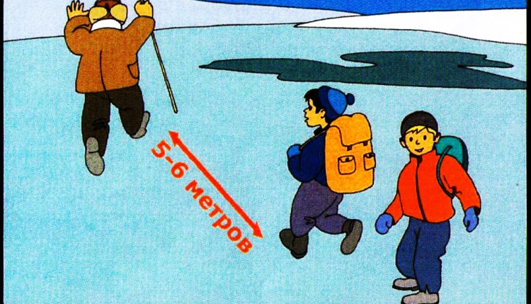
По льду идите на расстоянии друг от друга.

Slide 8
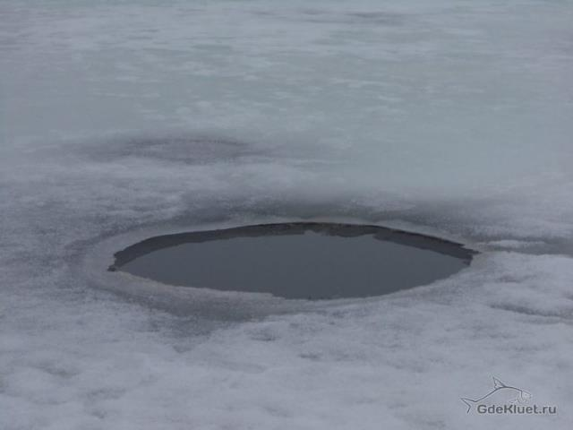
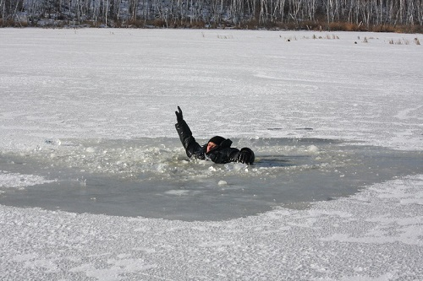
Будь внимателен на льду, смотри под ноги, не ходи в темноте, потому что может встретиться прорубь, полынья.

Slide 9
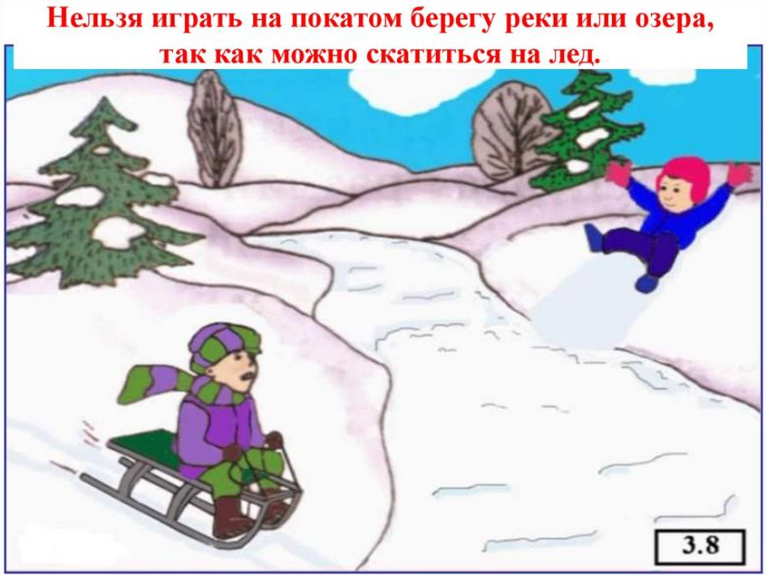

Slide 10


Slide 11
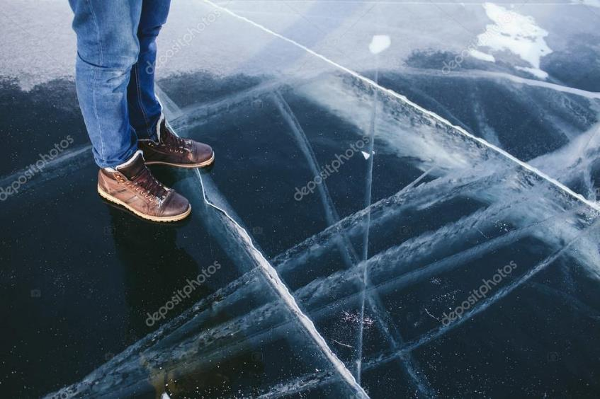
Нельзя прыгать на льду и топать, проверяя его прочность, особенно возле берега, где движение воды истончает лёд

Slide 12
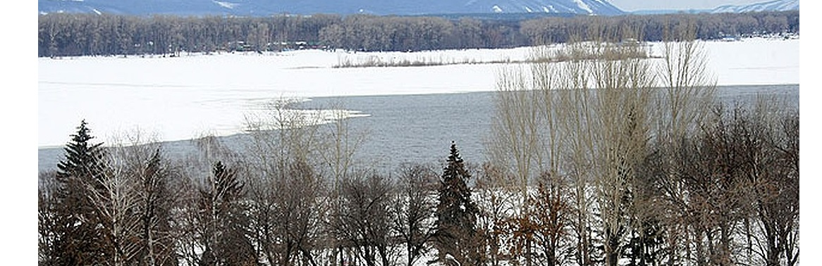
В начале зимы наиболее опасна середина водоема. Она замерзает позднее.

Slide 13
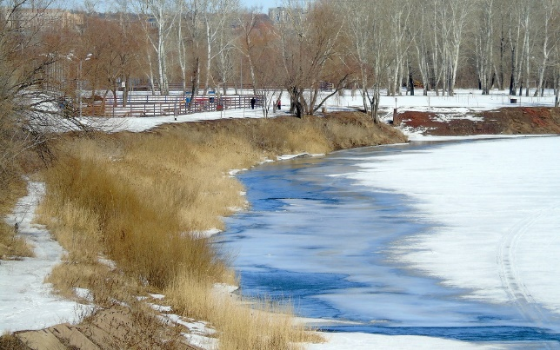
В конце зимы особенно опасны- участки возле берега. Лед начинает таять от берега.

Slide 14
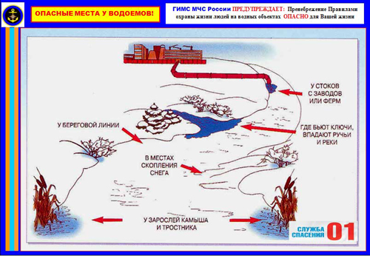
Запомните, что менее прочным лед бывает там, где:
- наметены сугробы;
- растут кусты;
- трава вмерзла в лед;
- бьют ключи;
- быстрое течение;
- в реку впадает ручей;
- в водоем попадают сливные воды с фабрики.

Slide 15

Что вы будете делать, если увидите, что человек провалился под лед?

Slide 16
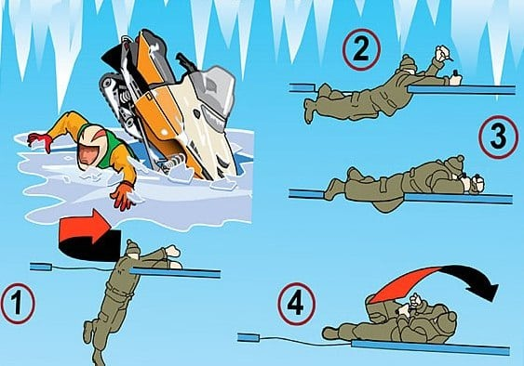
Если лёд проломился:
не поддавайтесь панике, попытайтесь сбросить тяжёлые вещи, удерживайтесь на плаву и зовите на помощь;
выбираться нужно на лед в ту сторону, откуда пришли. Обопритесь на край льдины, широко раскинув руки, попытайтесь как можно дальше выползти грудью на лёд, а потом поочередно вытащите сначала одну ногу, потом другую;
3. откатитесь от полыньи на животе и медленно отползти в ту сторону, откуда пришли;
4. встав на берег, надо бежать, чтобы согреться. Постараться попасть в тёплое место;

Slide 17
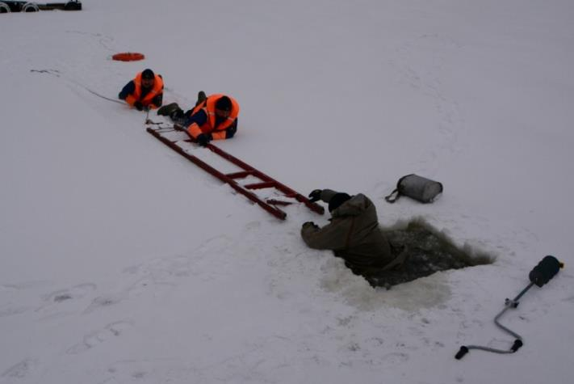
Сейчас мы проведем инструктаж по спасению человека, который провалился и оказался в воде.
Возьмите палку, шест или доску и двигайтесь к полынье.
Приближаться к полынье нужно осторожно – ползком, широко расставив руки, можно подложить под себя доску или лыжи;
Подползать к краю пролома нельзя.
Попытайтесь протянуть пострадавшему лыжу, доску, лыжную палочку, верёвку, крепко связанные шарфы;
Отползайте назад, вытягивая за собой пострадавшего.

Slide 18


Slide 19
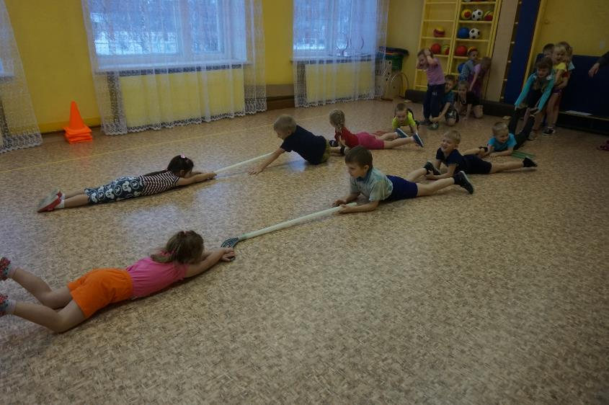
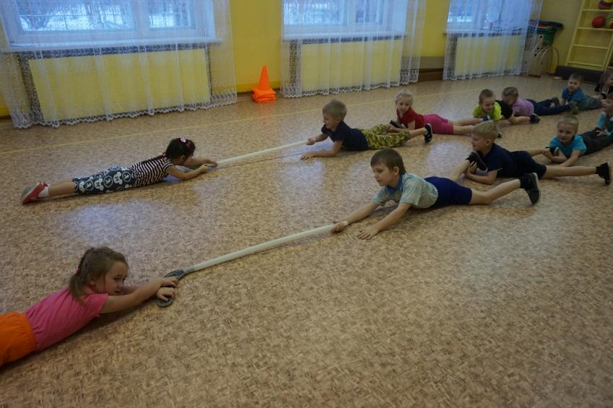
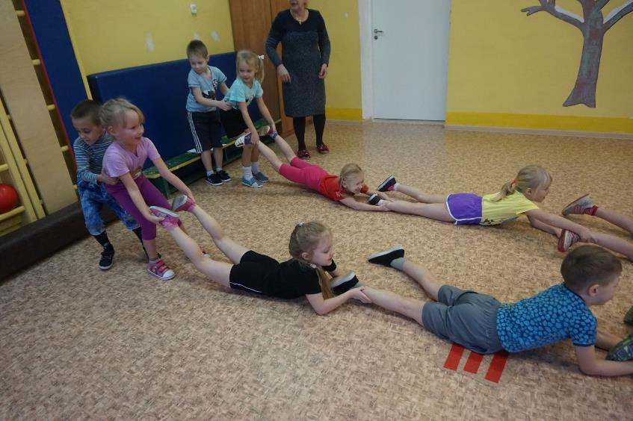
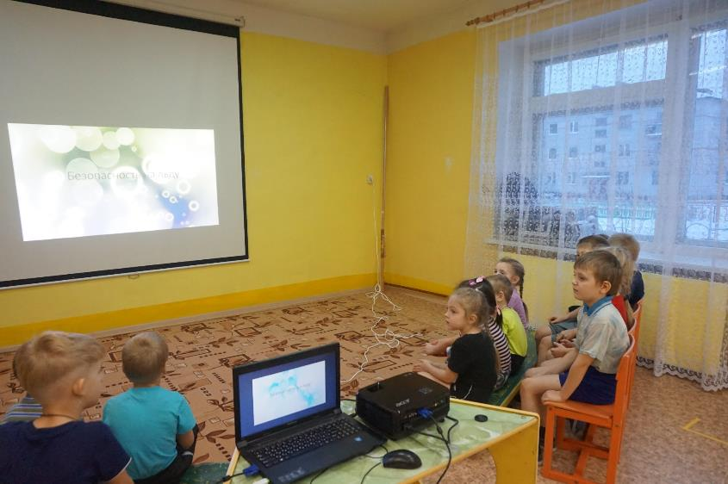
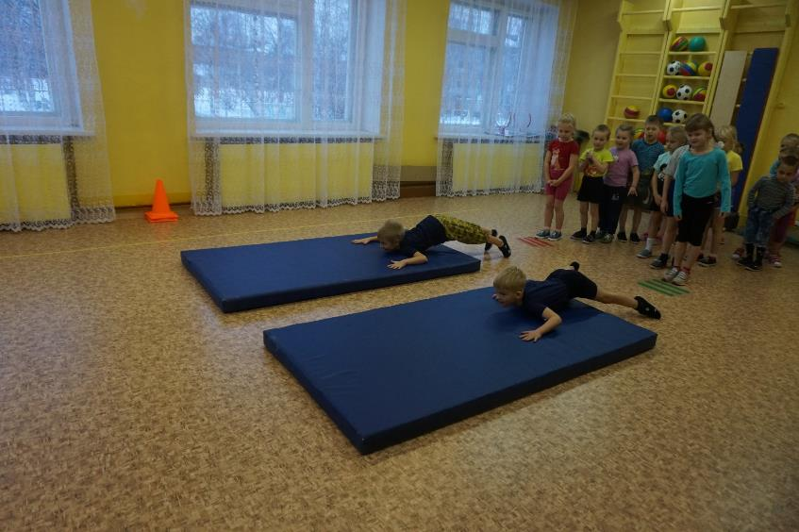
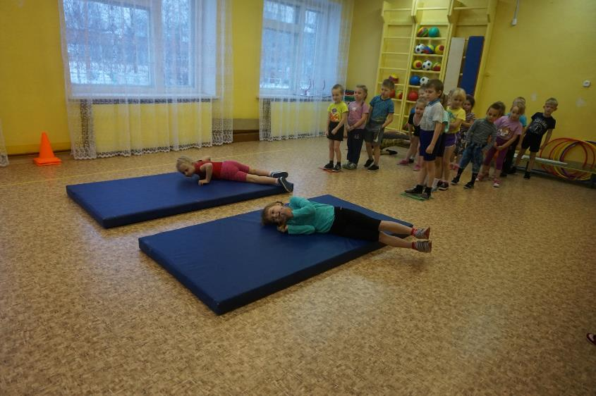
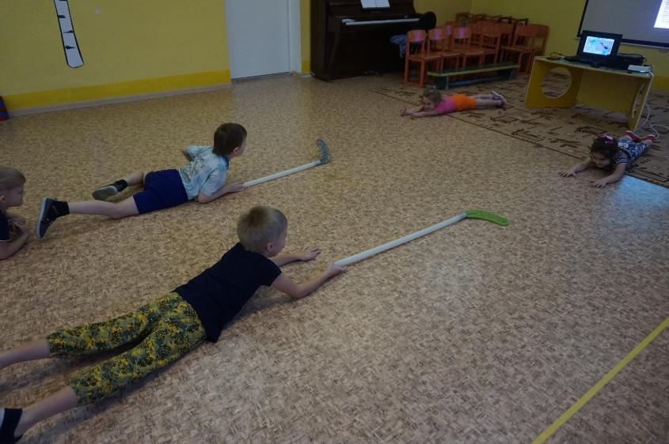
Фото с занятия

Slide 20
Конец ноября и начало декабря – это первые морозы, первый лед, первые рыбаки, и, к сожалению, первыми жертвами среди неосторожных людей.
Спортивно-познавательный досуг «Безопасность на льду», закрепил знания детей старшей группы о правилах спасения пострадавших и правилах поведения на льду.

